Slide 1






消费商手把手
01
邀请进群
七天换食
02
01
02
04
03
04
吃便宜，
吃免费
03
快乐分享
Option 3
i 系统 手把手

Slide 2
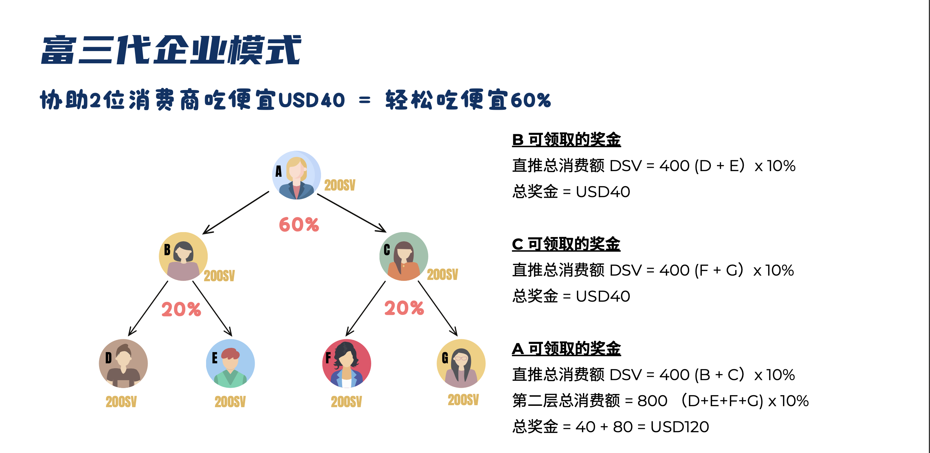
i 系统 手把手

Slide 3
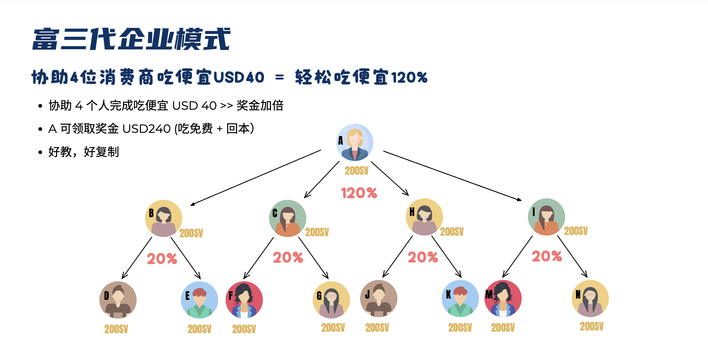
i 系统 手把手

Slide 4
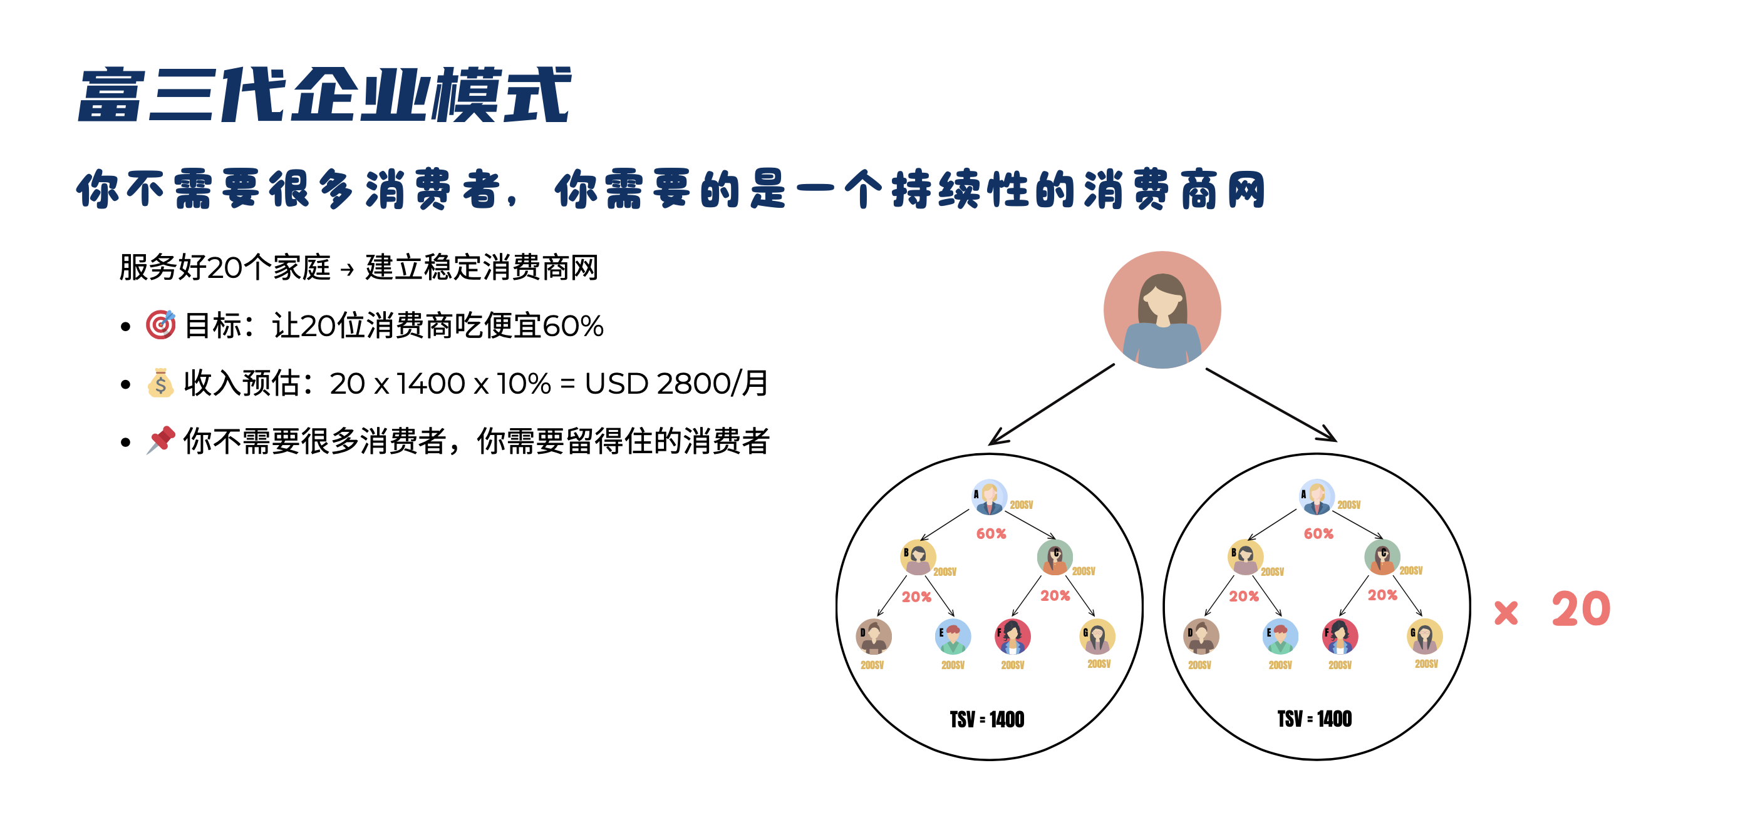
i 系统 手把手

Slide 5
消费商手把手
01
邀请进群
七天换食
02
01
02
04
03
04
吃便宜，
吃免费
03
快乐分享
Option 3
i 系统 手把手

